Slide 1
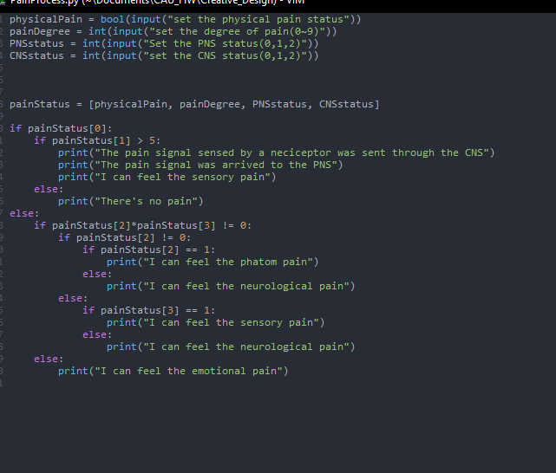
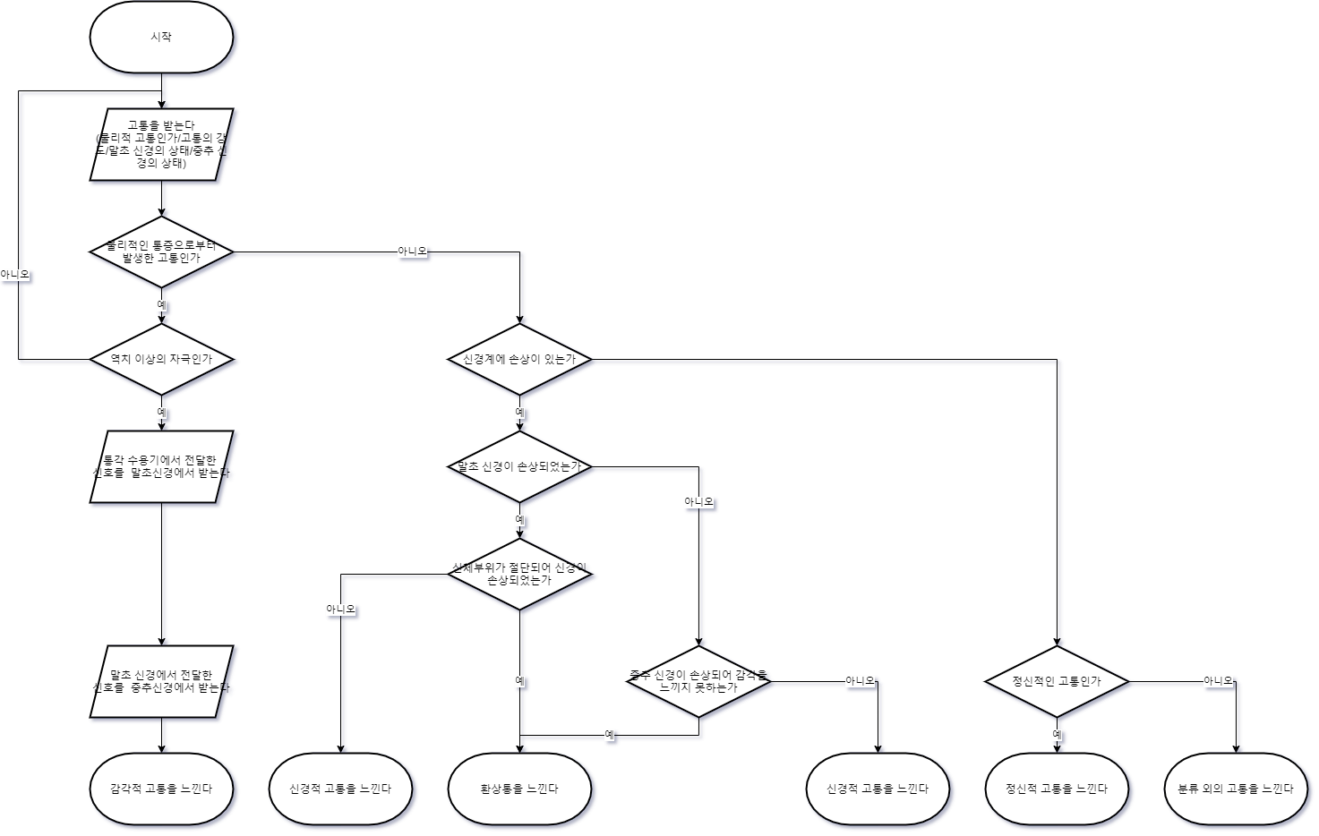
입력
통각 수용기
말초 신경
중추 신경
결론

